Slide 1
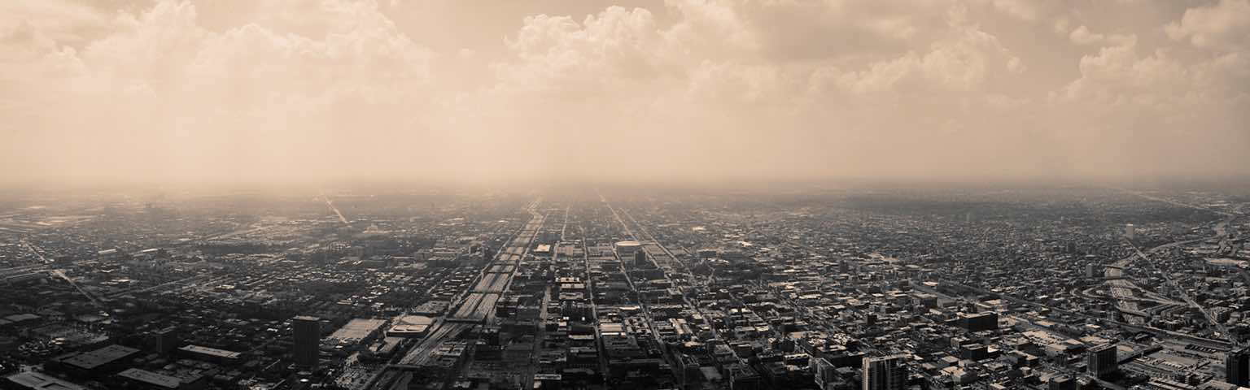
突发环境污染事件应急管理及风险评估

Slide 2
目 录
CONTENTS
1
典型案例
2
应急管理
3
风险评估
4
个人防护物品

Slide 3
01
典型案例

Slide 4

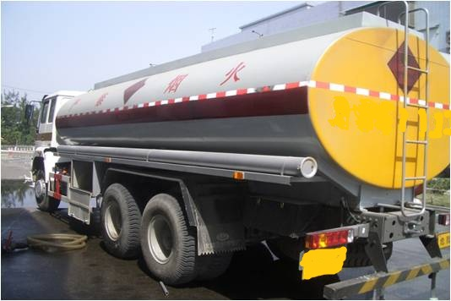
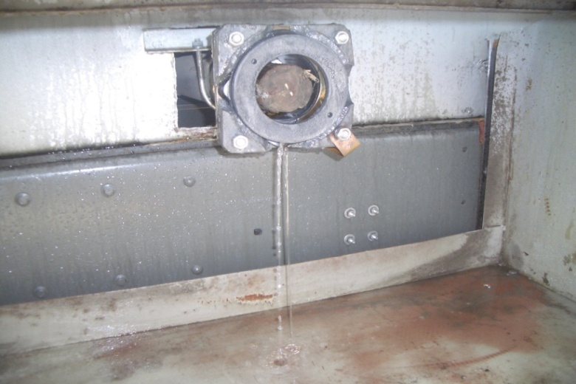
某经济技术开发区液碱泄漏事故
2008年，某化工公司装载氢氧化钠药液的危险化学品运输车抵达某经济技术开发区，交货时，药罐车发生异响，药液出口球阀断裂，造成氢氧化钠药液泄漏。

Slide 5
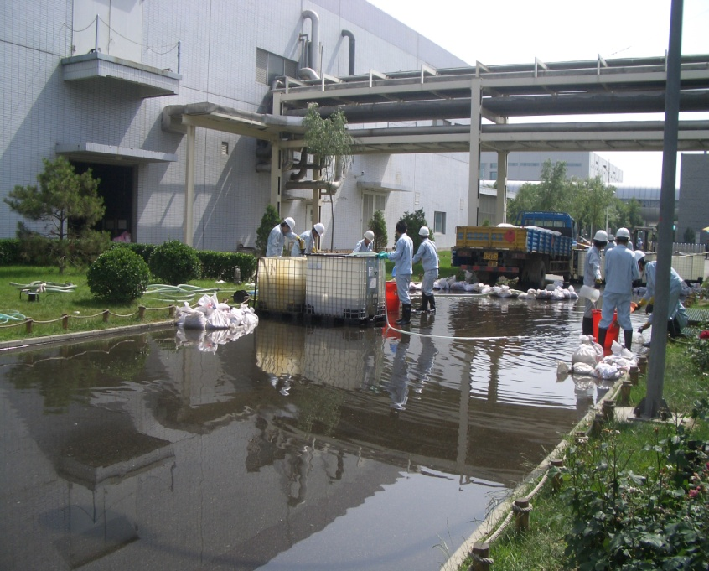
某经济技术开发区液碱泄漏事故
该公司立即启动应急预案。
在做好自身防护的情况下，用木栓和纱布封堵泄漏点，用沙袋封堵雨水管网排水口，并将封堵部分药液回收，运输车罐内剩余的药液导入该公司药液储存罐。封堵在雨水管网内的少量药液稀释后，进行了回收。
该公司雨水和污水管线均汇入开发区污水处理厂，事故不会对环境造成影响。
启示
企业应急预案落实好，是消除污染后果的最佳方法。

Slide 6
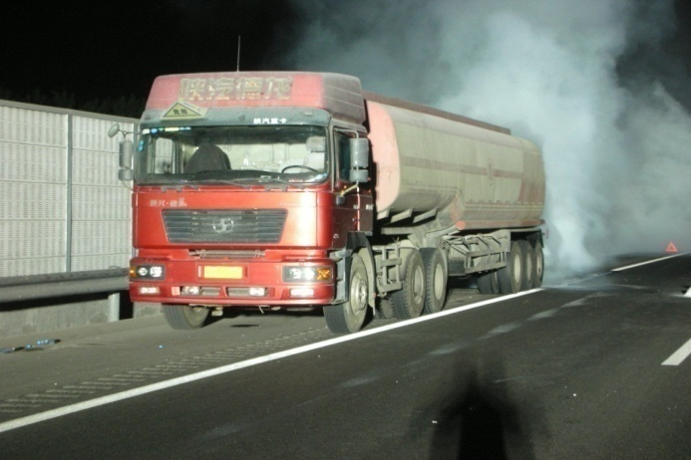

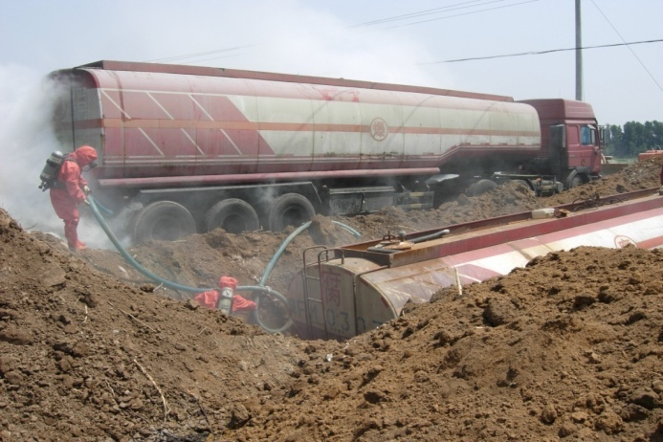
危险化学品运输车泄漏事件
2009 年，一辆危险化学品运输车行驶至土桥收费站南1公里处发生泄漏。在下风100米处检测，HC浓度15mg/m3。
消防部门多次堵漏未果。指挥部决定将事故车移出六环路至相对空旷的地点，降低事件对周边居民的影响，使六环路尽快恢复通车。

Slide 7
危险化学品运输车泄漏事件
凌晨4：30该车转移至附近的一处空地，下风向1公里处村庄HCl浓度0.7mg/m3，人员在没有防护的状态下，会明显感觉不适。我们立即向指挥部提出部分居民疏散的建议。车内剩余氯磺酸被该公司抽调其他车辆转移。第二天，事发地周边区域仍有刺激性气味。
启示
要注重环境的全方位处理，该事件就忽略第一事故现场的处理。

Slide 8
从诱因划分，主要有：安全生产事故引发、交通事故引发；不明废弃物引发的突发环境事件和其它因素事件。
从行业划分，有涉氨、涉氯、危险化学储存、再生资源回收等企业和行业。
突发环境事件
的类型

Slide 9
02
突发环境事件应急管理

Slide 10
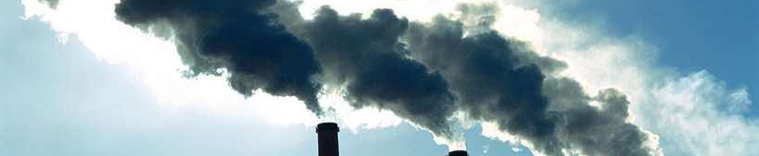
突发环境事件定义
由于污染物排放或自然灾害、生产安全事故等因素，导致污染物或放射性物质等有毒有害物质进入大气、水体、土壤等环境介质，突然造成或可能造成环境质量下降，危及公众身体健康和财产安全，或造成生态环境破坏，或造成重大社会影响，需要采取紧急措施予以应对的事件，主要包括大气污染、水体污染、土壤污染等突发性环境污染事件和辐射污染事件。
核设施及有关核活动发生的核事故所造成的辐射污染事件、海上溢油事件、船舶污染事件的应对工作按照其他有关应急预案规定执行。重污染天气应对工作按照国务院《大气污染防治行动计划》等有关规定执行。

Slide 11
突发环境事件等级
突发环境事件分为特别重大环境事件（Ⅰ级）、重大环境事件（Ⅱ级）、较大环境事件（Ⅲ级）和一般环境事件（Ⅳ级）四级。
1.因环境污染直接导致30人以上死亡或100人以上中毒或重伤的；
2.因环境污染疏散、转移人员5万人以上的；
3.因环境污染造成直接经济损失1亿元以上的；
4.因环境污染造成区域生态功能丧失或该区域国家重点保护物种灭绝的；
5.因环境污染造成设区的市级以上城市集中式饮用水水源地取水中断的；
6.Ⅰ、Ⅱ类放射源丢失、被盗、失控并造成大范围严重辐射污染后果的；放射性同位素和射线装置失控导致3人以上急性死亡的；放射性物质泄漏，造成大范围辐射污染后果的；
7.造成重大跨国境影响的境内突发环境事件。
特别
重大

Slide 12
突发环境事件等级
1.因环境污染直接导致10人以上30人以下死亡或50人以上100人以下中毒或重伤的；
2.因环境污染疏散、转移人员1万人以上5万人以下的；
3.因环境污染造成直接经济损失2000万元以上1亿元以下的；
4.因环境污染造成区域生态功能部分丧失或该区域国家重点保护野生动植物种群大批死亡的；
5.因环境污染造成县级城市集中式饮用水水源地取水中断的；
6.Ⅰ、Ⅱ类放射源丢失、被盗的；放射性同位素和射线装置失控导致3人以下急性死亡或者10人以上急性重度放射病、局部器官残疾的；放射性物质泄漏，造成较大范围辐射污染后果的；
7.造成跨省级行政区域影响的突发环境事件。
重大

Slide 13
突发环境事件等级
1.因环境污染直接导致3人以上10人以下死亡或10人以上50人以下中毒或重伤的；
2.因环境污染疏散、转移人员5000人以上1万人以下的；
3.因环境污染造成直接经济损失500万元以上2000万元以下的；
4.因环境污染造成国家重点保护的动植物物种受到破坏的；
5.因环境污染造成乡镇集中式饮用水水源地取水中断的；
6.Ⅲ类放射源丢失、被盗的；放射性同位素和射线装置失控导致10人以下急性重度放射病、局部器官残疾的；放射性物质泄漏，造成小范围辐射污染后果的；
7.造成跨设区的市级行政区域影响的突发环境事件。
较大

Slide 14
突发环境事件等级
1.因环境污染直接导致3人以下死亡或10人以下中毒或重伤的；
2.因环境污染疏散、转移人员5000人以下的；
3.因环境污染造成直接经济损失500万元以下的；
4.因环境污染造成跨县级行政区域纠纷，引起一般性群体影响的；
5.Ⅳ、Ⅴ类放射源丢失、被盗的；放射性同位素和射线装置失控导致人员受到超过年剂量限值的照射的；放射性物质泄漏，造成厂区内或设施内局部辐射污染后果的；铀矿冶、伴生矿超标排放，造成环境辐射污染后果的；
6.对环境造成一定影响，尚未达到较大突发环境事件级别的。
较大

Slide 15
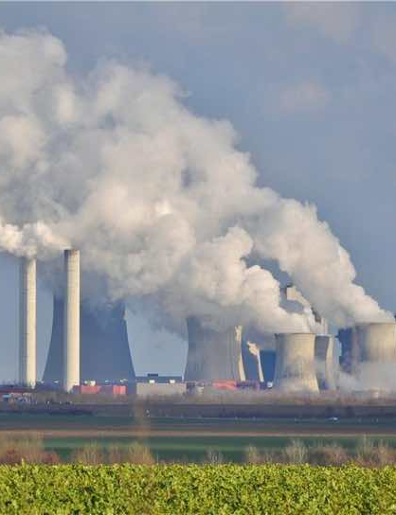
风险控制
企事业单位应当
开展突发环境事件风险评估；
完善突发环境事件风险防控措施；
排查治理环境安全隐患；
制定突发环境事件应急预案并备案、演练；
加强环境应急能力保障建设。

Slide 16
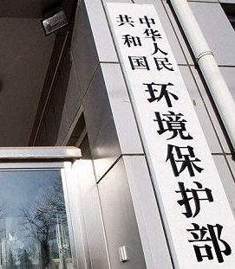
风险控制
县级以上地方环境保护主管部门应当
开展本行政区域突发环境事件风险评估工作；
对企业事业单位环境风险防范和环境安全隐患排查治理工作进行抽查或者突击检查；
建立健全环境应急值守制度；

Slide 17
应急处置流程
启动突发环境事件应急预案
切断或控制污染源
报告县级以上环境主管部门报告
通报可能受危害的单位和居民。
企事业单位
向同级人民政府和上级环境保护主管部门报告；
组织排查污染源，初步查明时间发生时间、地点、原因、污染物质及数量、周边环境敏感区情况。
开展应急监测，并向本级政府和上级环保主管部门报告。
组织开展时间信息的分析、评估，提出应急处置方案和建议报本级人民政府。
涉及相邻行政区域的，应及时通报相邻区域同级环境保护主管部门，并向本级人民政府提出向相邻区域人民政府通报的建议。
环境保护主管部门
在本级人民政府统一部署下，组织开展突发环境事件环境影响和损失等评估工作，依法向有关人民政府报告。
开展事件调查，查清突发环境事件原因，确认事件性质，认定事件责任，提出整改措施和处理意见。
参与制定环境恢复工作方案，推动环境恢复工作。
环境保护主管部门

Slide 18
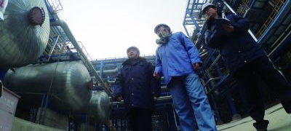
信息公开
企业事业单位
公开环境风险防范工作开展情况、突发环境事件应急预案和演练情况、突发环境事件发生及处置情况，以及落实整改要求情况等环境信息。

Slide 19
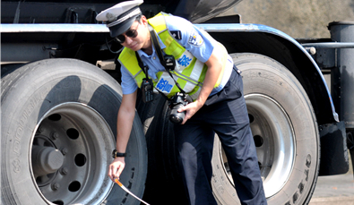
信息公开
认真研判事件影响和等级，及时向本级人民政府提出信息发布建议。履行统一领导职责或者组织处置突发事件的人民政府，应当按照有关规定统一、准确、及时发布有关突发事件时态发展和应急处置工作信息。
向社会公开有关突发环境事件应急管理的规定和要求，以及突发环境事件应急预案及演练情况等环境信息。
较大、重大和特别重大突发环境事件发生后，企业事业单位未按照要求执行特产、停排措施，继续违法排放污染物的，应当依法对造成污染物排放的设施、设备实施查封、扣押。
县级以上地方环
境保护主管部门

Slide 20
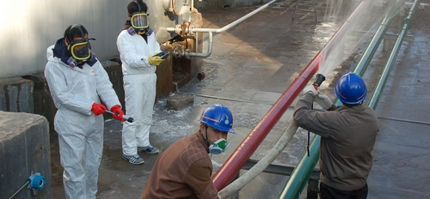
企业应急预案存在的问题
没有编制专门的环境应急预案，把环境应急预案与安全生产应急预案混为一谈；
认识不到位，把编制环境应急预案和预防、应对割裂开来
预案编制没有建立在本企业环境安全隐患排查、风险评估、应急能力分析以及周边环境风险受体调查的基础上，缺乏实用性和有效性；
环境应急预案关系不顺、衔接性差，内部应急预案和外部应急预案之间缺乏衔接，难以落实。

Slide 21

罚款情形
企事业单位存在下列情形之一的，可以处一万以上三万一下罚款：
1、未按照规定开展突发环境事件风险评估工作，确定风险等级的；
2、未按规定开展环境安全隐患排查治理工作，建立隐患排查治理档案的；
3、未按规定将突发环境事件应急预案备案的；
4、未按规定开展突发环境事件应急培训，如实记录培训情况的；
5、未按规定储备必要的环境应急装备和物资；
6、未按规定公开突发环境事件相关信息的。

Slide 22
03
突发环境事件风险评估

Slide 23
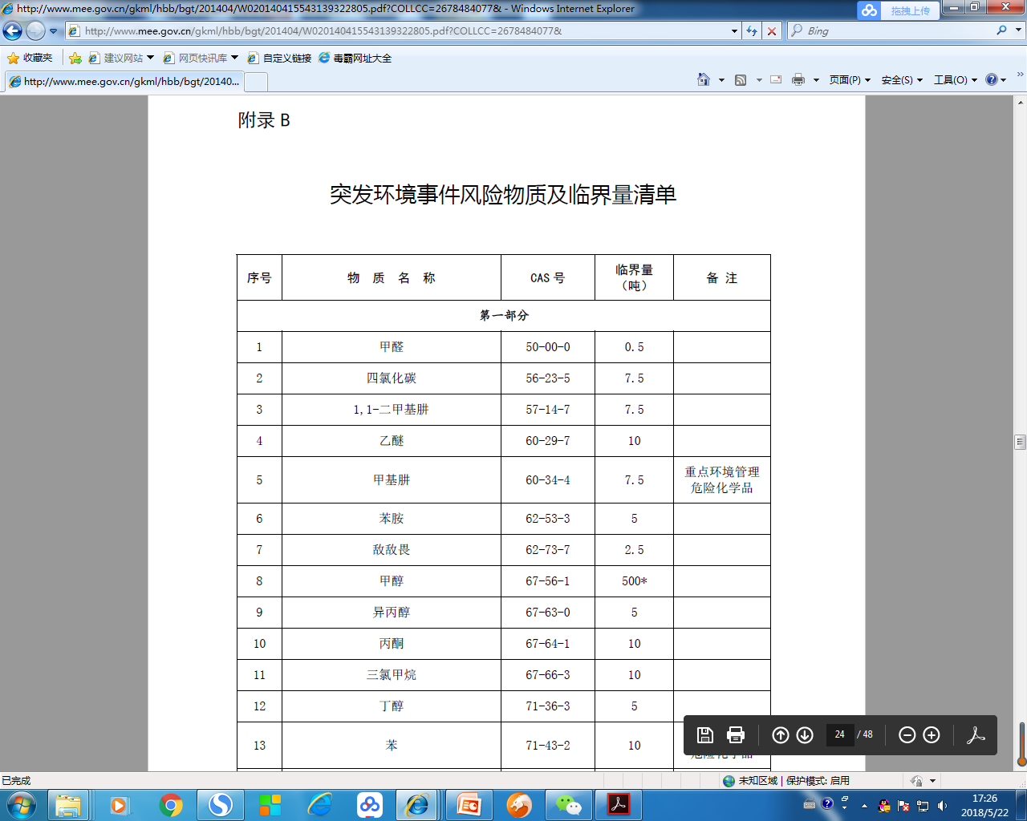
适用范围
评估对象：生产、使用、存储或释放涉及《企业突发环境事件风险评估指南（试行） 》附录B突发环境事件风险物质及临界量清单中的化学物质及其他可能引发突发环境事件的化学物质的企业。
不适用：涉及核设施与加工放射性物质单位、从事危险废物经营单位、危化品运输单位、尾矿库、石油天然气开采设施、军事设施、天然气长输管道、城镇燃气管道、加油站、加气站、港口码头。

Slide 24
适用范围
环境
风险
发生突发环境事件的可能性及突发环境事件造成的危害程度
环境
风险单元
长期或临时生产、加工、使用或储存环境风险物质的一个（套）生产装置、设施或场所或同属一个企业且边缘距离小于500米的几个（套）生产装置、设施或场所。
突发环境事件中可能受到危害的企业外部人群、具有一定社会价值或生态环境功能的单位或区域等。
风险受体

Slide 25
注意事项：
及时或重新划定本企业环境风险等级，编制或修订本企业的环境风险评估报告：
1、未划定环境风险等级或划定已满三年；
2、涉及的风险物质种类或数量、生产工艺、风险防范措施或周边环境风险受体发生变化，导致企业环境风险等级变化；
3、发生突发环境事件并造成环境污染的；
4、标准或规范文件发生变化。
企业可以自行编制环境风险评估报告，也可以委托相关专业技术服务机构编制。
新、改、扩相关项目的环境影响评价报告中的环境风险评价内容，可以作为所属企业编制环境风险评估报告的重要内容。

Slide 26
风险评估程序
1
2
3
4
5
资料准备及环境风险识别
突发环境事件及后果分析
环境风险防控和环境应急管理差距分析
制定完善环境风险防控和应急措施的实施计划
划定突发环境事件风险等级

Slide 27
Step1
资料准备及环境风险识别
企业基本信息
（1）单位名称、组织机构代码、法定代表人、单位所在地、中心经度、维度、所属行业类别、建厂年月、最新改扩建年月、联系方式、企业规模、厂区面积、从业人数等。
（2）地形、地貌、气候类型、年风向玫瑰图、极端天气情况和自然灾害情况；
（3）环境功能区划情况以及最近一年地表水、地下水、大气、土壤环境质量现状。
现有资源应急情况
第一时间可以使用的内外部应急物资、装备和应急救援队伍情况。
应急物资：处理、消解、吸收污染物的各种絮凝剂等，个人防护装备、应急监测能力、应急通信系统、电源等。

Slide 28
Step2
环境风险防控与应急措施
（1）环境风险管理制度：建立制度、明确重点岗位责任人或机构、落实定期巡检和维护责任制度、建立并执行突发环境事件信息报告制度等。
（2）环境风险防控与应急措施：按照物质特性、危害，设施监视、控制措施；采取防治事故排水、污染物等扩散、排除厂界的措施等。
（3）环境应急资源：配备必要应急物资和装备、设置专职或兼职人员组成的应急救援队伍等。
（4）历史经验教训总结：分析、总结历史上同类型企业或涉及相同环境风险物质的企业发生突发环境事件的经验教训，对照检查本单位是否有防止类似事件发生的措施。
（5）需要整改的短期、中期和长期项目内容：针对上述排查的每一项差距和隐患，根据其危害性、紧迫性和治理时间的长短，提出需要完成整改的期限，分别按短期（3 个月以内）、

Slide 29
Step3
Step4
完善环境风险防控与应急措施的实施计划
制定完善环境风险防控和应急措施的实施计划，并登记备查。
对于不易改变的外部因素，及时向所在地县级以上人民政府及其有关部门报告，并配合采取措施消除隐患。
划定企业环境风险等级
及时修订突发环境事件应急预案，并重新划定企业环境风险等级，同时记录等级划定过程。

Slide 30
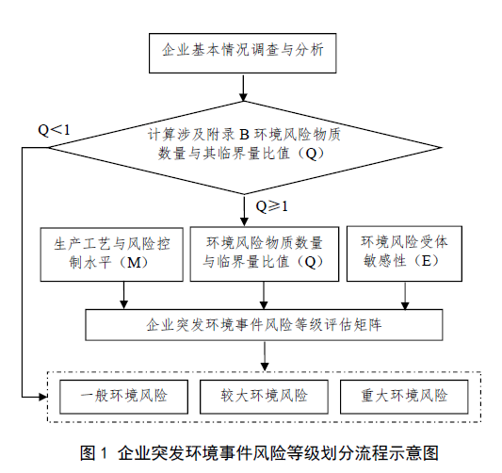
企业突发环境事件风险等级划分方法
通过定量分析企业生产、加工、使用、存储的所有环境风险物质数量与其临界量的比值（Q），评估工艺过程与环境风险控制水平（M）以及环境风险受体敏感性（E），按照矩阵法对企业突发环境事件风险（以下简称环境风险）等级进行划分。环境风险等级划分为一般环境风险、较大环境风险和重大环境风险三级，分别用蓝色、黄色和红色标识。评估程序见图1。

Slide 31
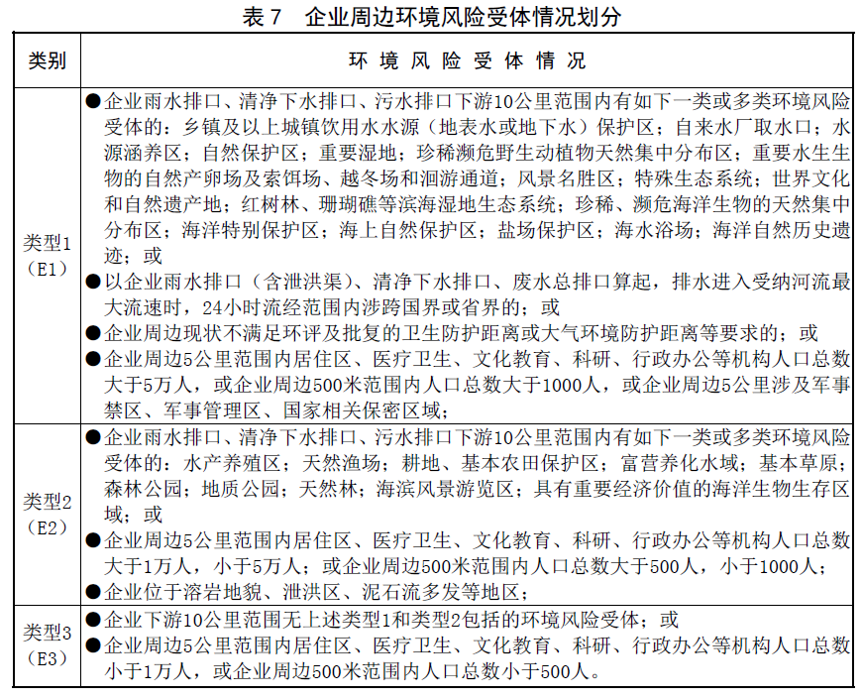

Slide 32
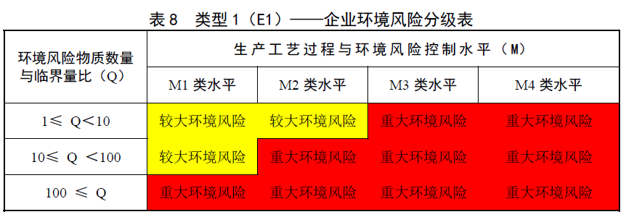
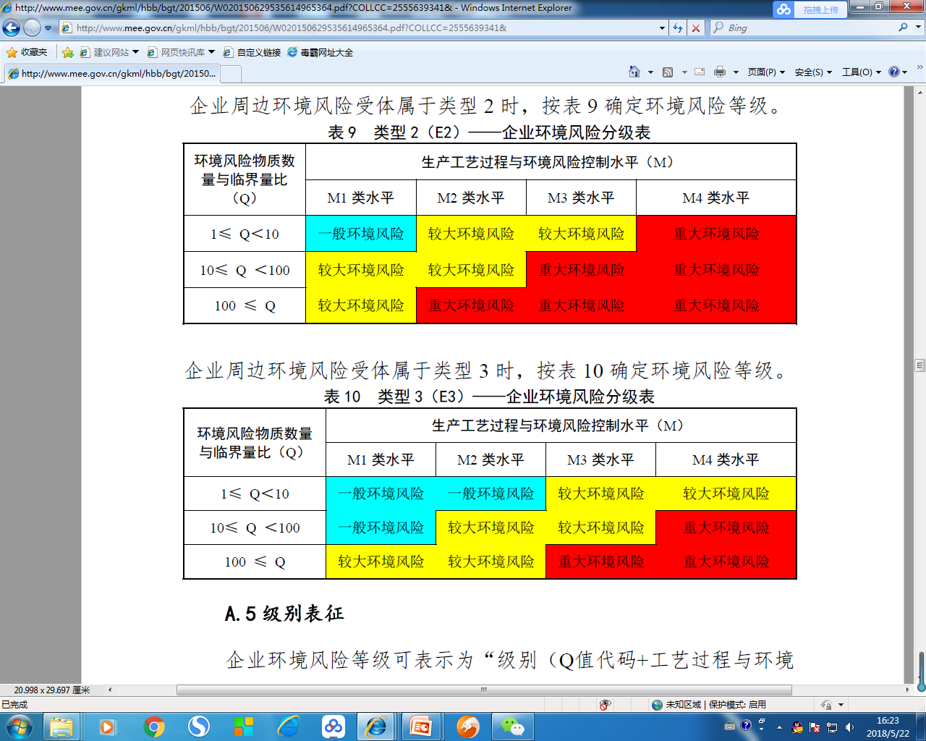
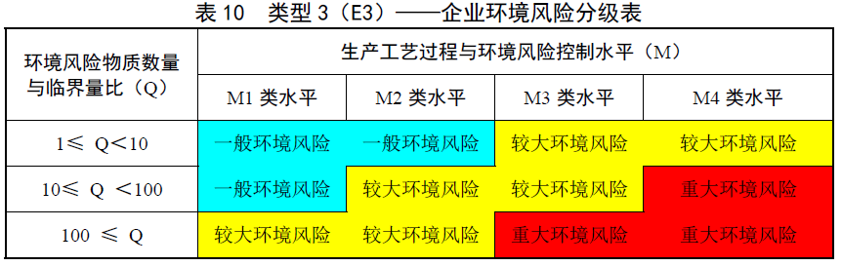

Slide 33
03
个人防护物品

Slide 34

化学防护
生物防护
1
2
防护
辐射防护
特种行业防护
3
4

Slide 35
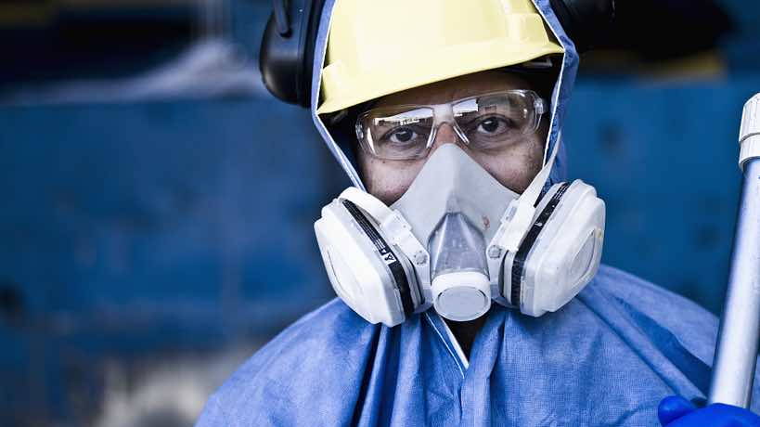
什么是个人防护器材：
是指为防御各类毒剂、生物细菌、放射性沾染物质、工业有毒有害物质等对人员个人的伤害而配备或使用的各种器材的总称。

Slide 36
防护器的种类
防护面具、防护服、防护手套、防护靴(套)和防护斗篷等。
人员防护器材
主要是指呼吸道防护器材和皮肤防护器材两大类，吸道防护器材主要分为过滤式防护器材和隔绝式防护器材两大类。
防护服通常可分为透气式、半透气式、隔绝式和选择性透气式4大类。

Slide 37
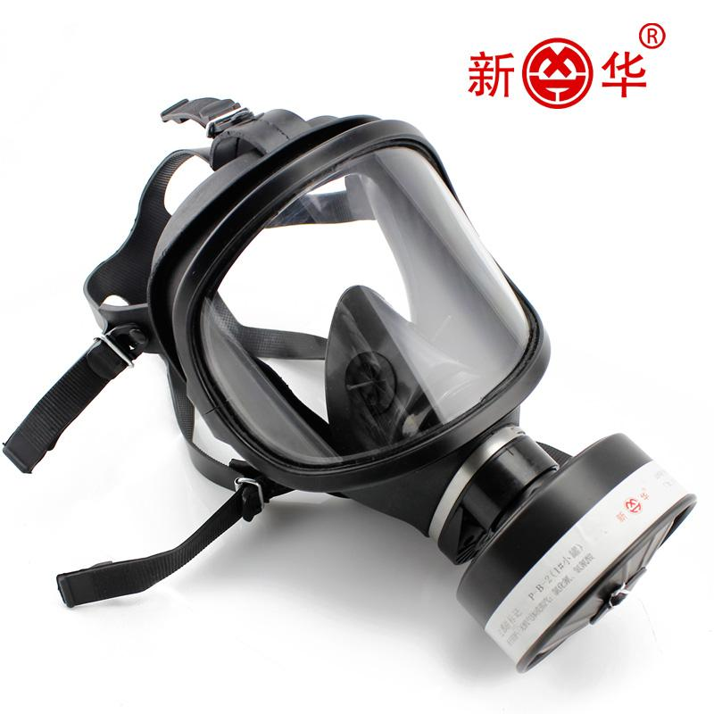
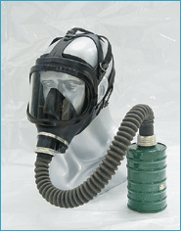
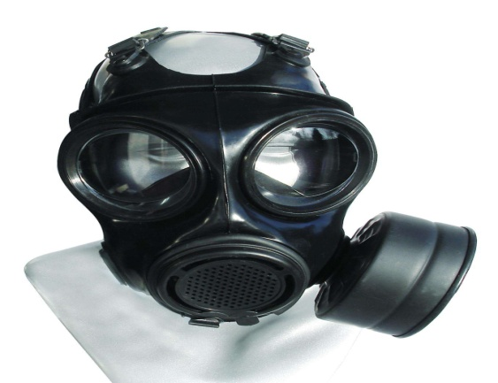
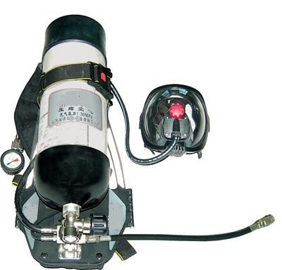
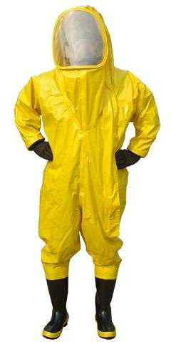
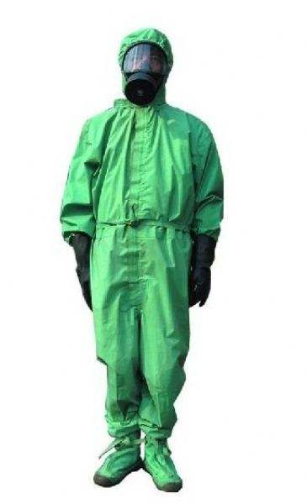
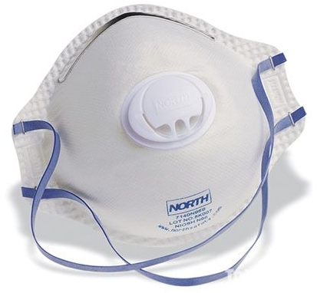
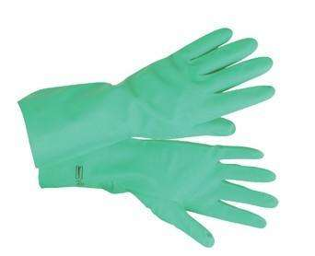

Slide 38
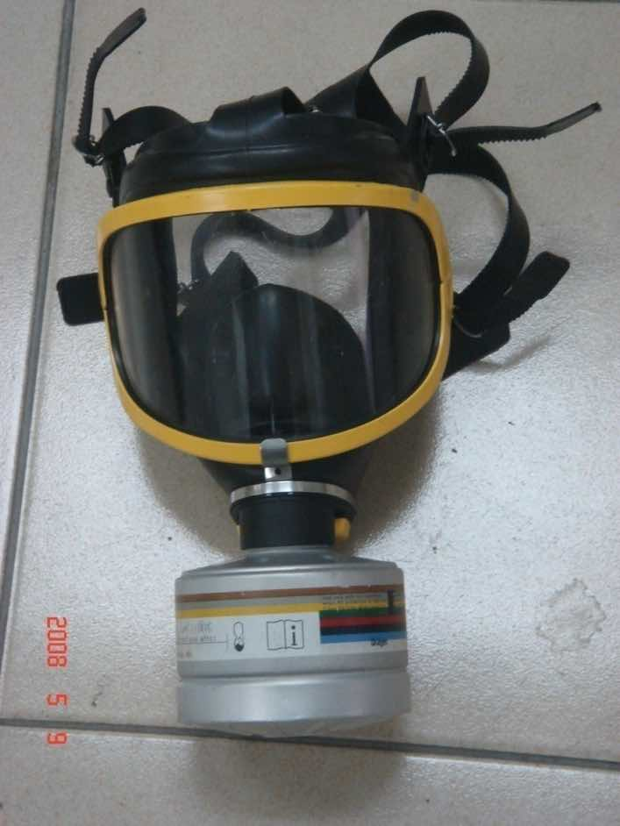
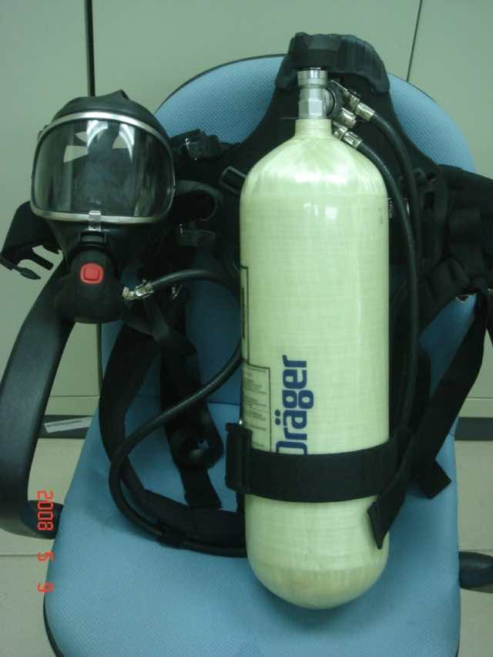
过滤式防毒面具
隔绝式空气呼吸器

Slide 39
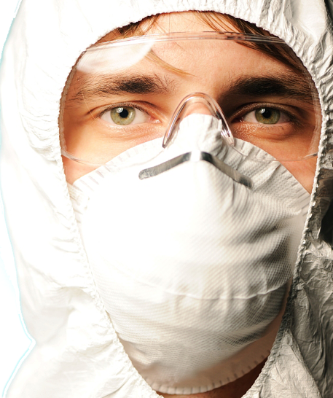
防护器材选择的要求
1
严格满足防护要求
2
应急符合个体的头部或体形特征
3
要采取标准接头，有良好的互换性
4
使用简便，便于通话、通信
5
具有全天候正常使用性，良好的保明性能

Slide 40
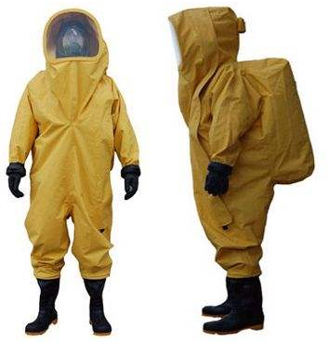
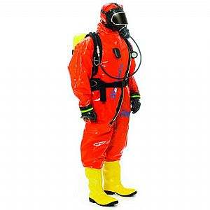
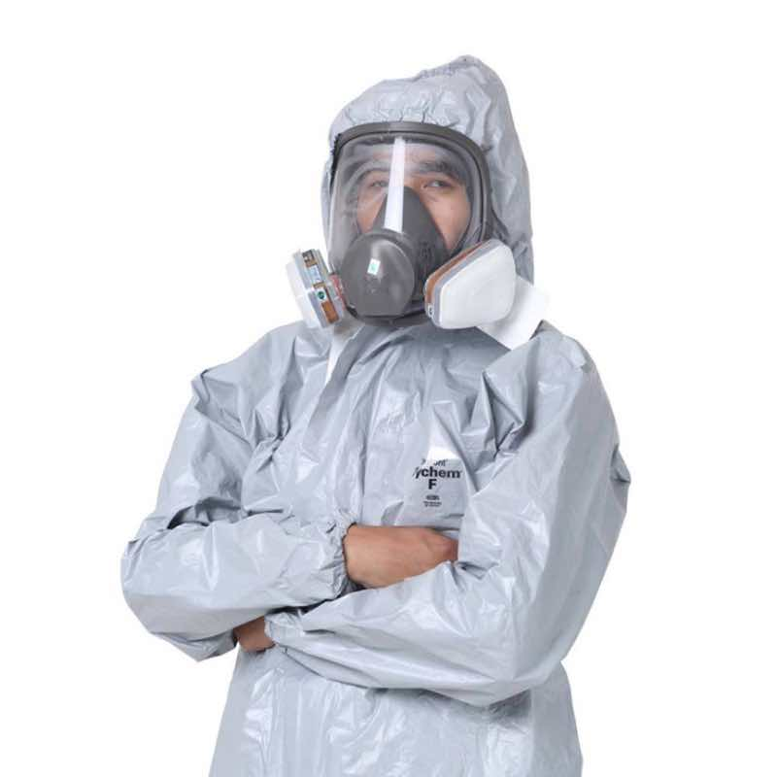
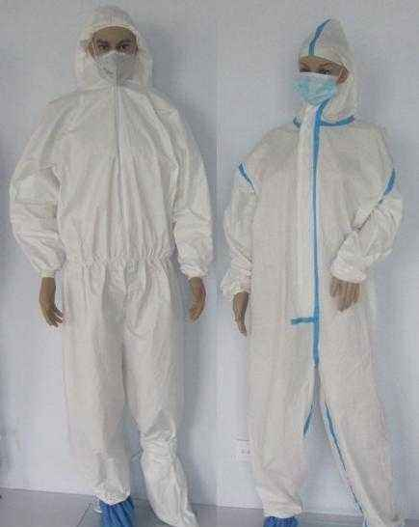
化学防护级别大致可分为四类，A类(一级)、B类(二级)、C类(三级)、D类(四级)。
一级防护为最高级
空气呼吸器、空气瓶为内装式
二级防护
同一级防护，区别是空气瓶为外装式
三级防护
着隔绝式防护服，戴过滤式呼吸器
四级防护
着简易防护服，防护面罩、口罩等简易呼吸道防护器材

Slide 41
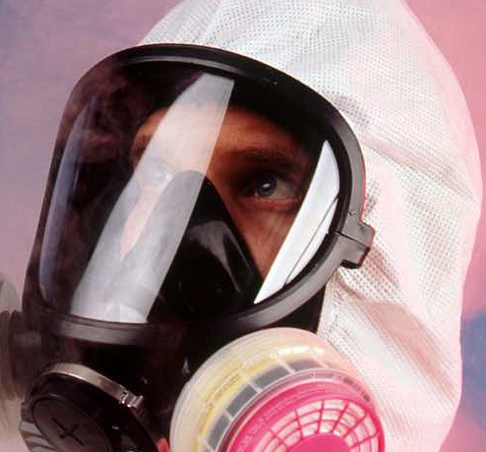
选择正确的防护级别是关健：
1、情况不明时，最底要选择2级以上防护级别。
2、需要进入地下管线、地下密闭建筑物等物体时要选择2级以上人员防护。
3、以知危险物的种类时，要采取相应的应急防护级别。

Slide 42
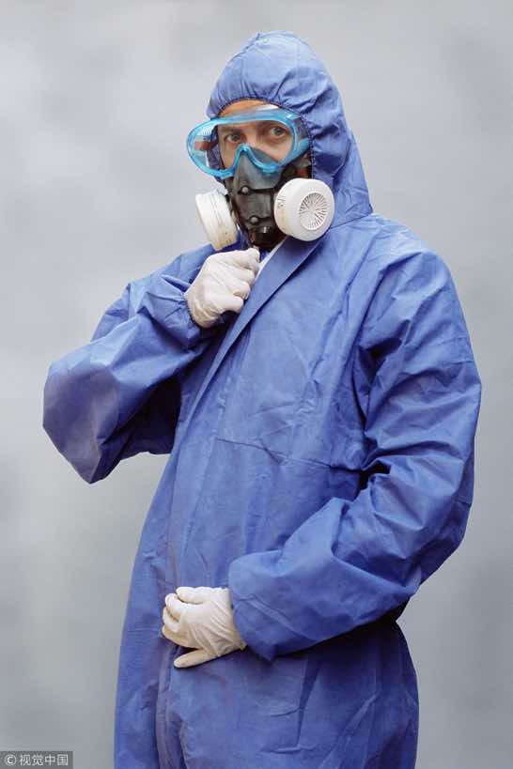
注意事项
1、要注意防护器材的时效性。
2、要注意涉毒罐的选择，根据防护对象选择相应的涉毒罐，在情况不明时，可选择综合防护涉毒罐。
3、要注意防护时间，指挥员要注重掌握危险区内人员的作业时间，及时替换，确保人员安全。
4、正压式空气呼吸器一定要注重气瓶内的压力和报警信号，不要造成“不是被毒死，就是被憋死”十分危险的境界。

Slide 43
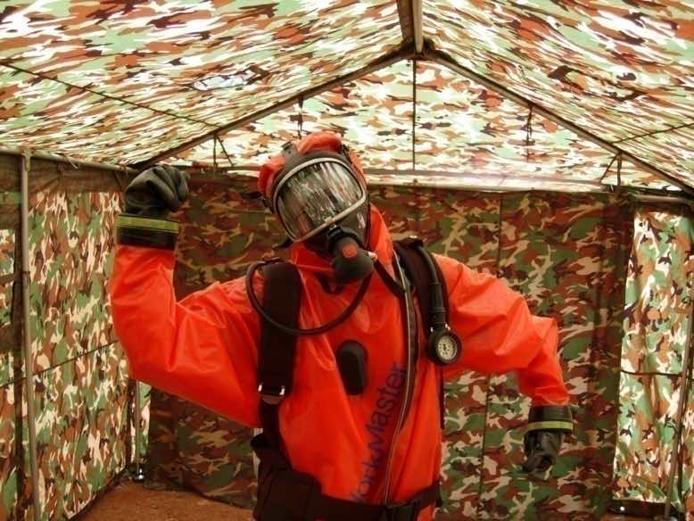
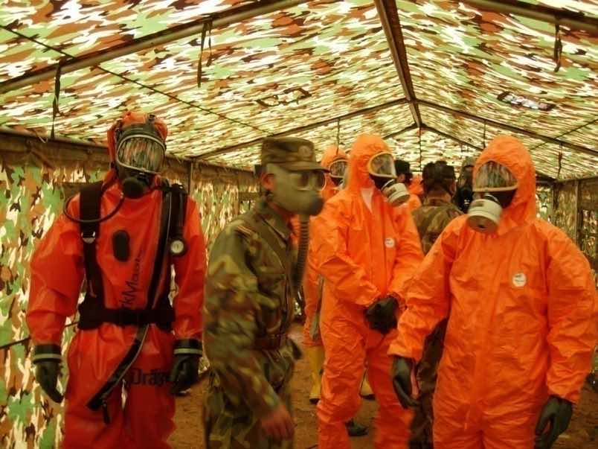
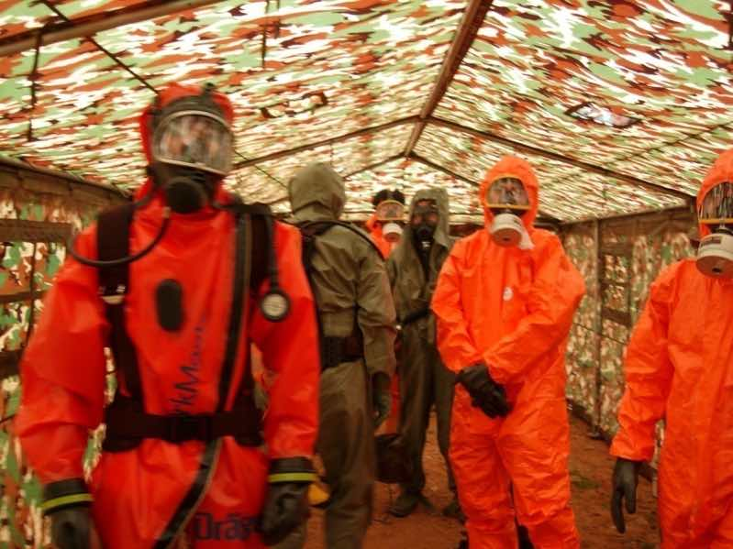
气密室检查：
配戴好防护器材要进入一定浓度的刺激性毒气室，呆上15分钟左右，要做动作。如有刺激，说明配戴有问题。

Slide 44
解除防护时应注意的事项
注意正确的脱防毒面具的方法
1
4
2
解除防护时要把握风向
注意不要接触皮肤防护外侧
3
出污染区域后不要立即解除防护，注意防范有毒有害物质的解吸附对人员的伤害

Slide 45
培训结束

